Slide 1
المذاهب التي تناولت كيفيه انتداب الخبير

Slide 2
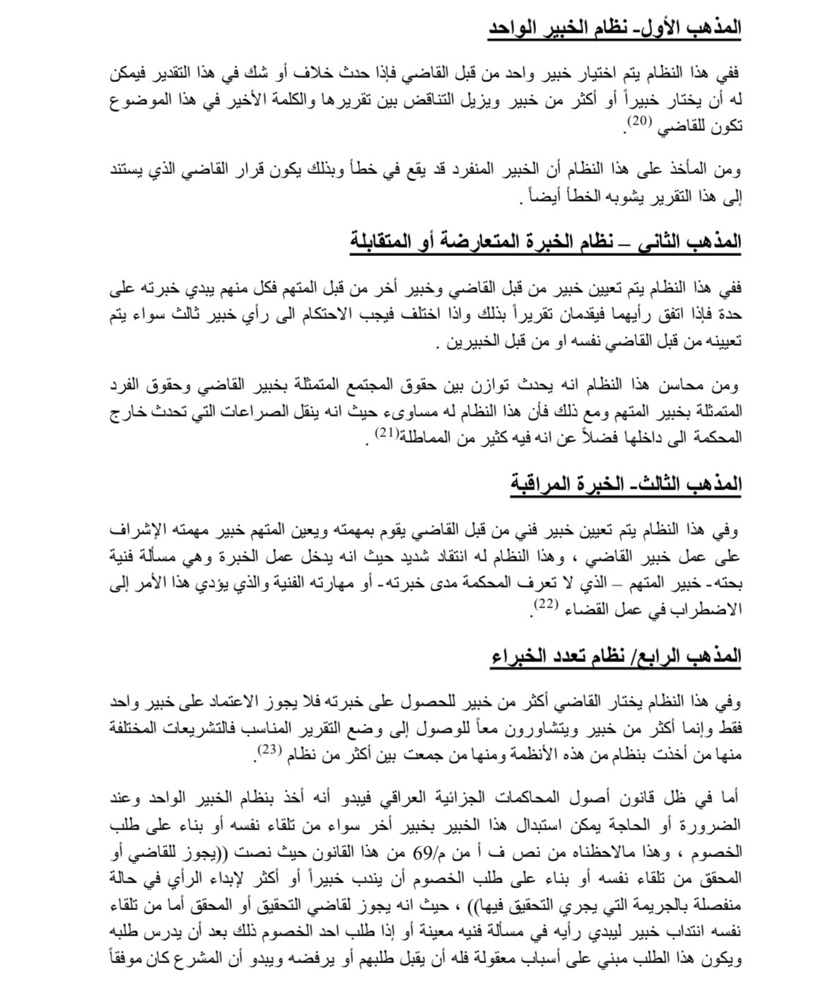

Slide 3
